Slide 1
Отчёт о проделанной работе за 2021-2022 учебный год во второй младшей группе №1 «Почемучки» Воспитатели: Уронина В.А Афанасьева С.А. Саранск,2022
Муниципальное автономное дошкольное образовательное учреждение
городского округа Саранск
«Детский сад №112»

Slide 2
Характеристика группы: Общее количество детей – 21 (девочек – 10, мальчиков – 11) Возраст детей: 3 – 4 года Семей с одним ребёнком – 7; с двумя детьми - 12; многодетных – 3. В течение 2020-2021 учебного года, дети 2 младшей группы №1 «Почемучки» развивались согласно возрасту, в нормальном темпе изучали программный материал и показывали позитивную динамику по всем направлениям развития.
Воспитательное-образовательный процесс во второй младшей группы построен на основе комплексной образовательной программы дошкольного образования «Детство»
Т.И. Бабаева, А.Г. Гогоберидзе, О.В. Солнцева и др. — СПб. : ООО «Издательство «Детство- Пресс», 2019.- 352 с.
Рецензия от 26 июня 2019 г. ФГБОУ ВО МГППУ

Slide 3
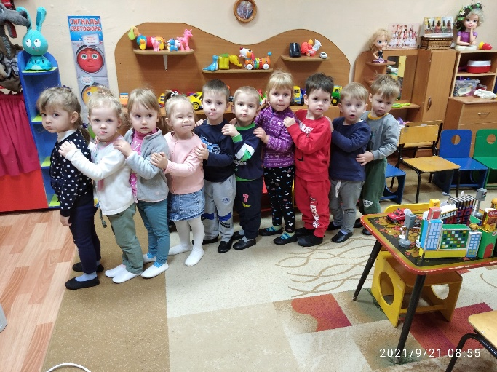
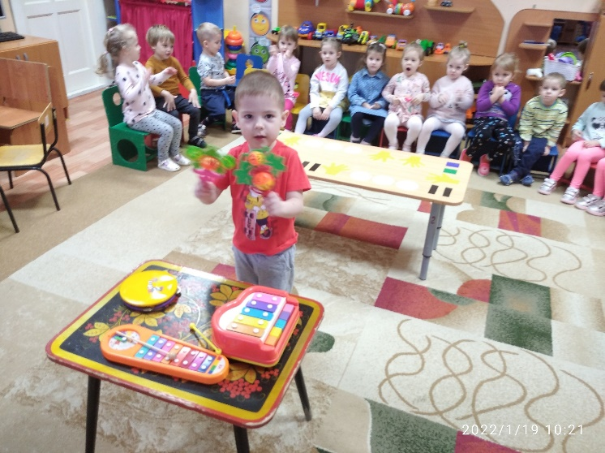
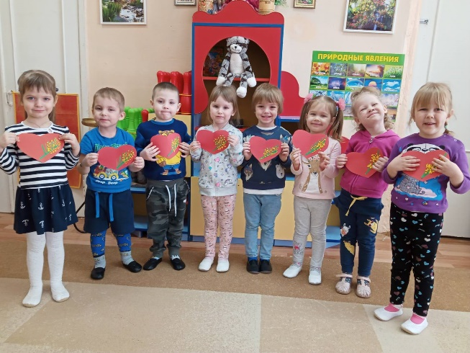
Дети, находясь в нашей группе, активно
познают окружающий мир, исследуют его
экспериментируя, манипулируют с его
предметным содержанием. Познают мир
по принципу: что вижу, с тем действую,
то и познаю.
Атмосфера в коллективе доброжелательная
и позитивная. Между воспитателями и детьми добрые, доверительные отношения.
Совместная деятельность осуществлялась в
ходе режимных моментов и была
направлена на решение образовательных
задач. Старались достичь, дисциплины
действуя в рамках не формальным
авторитетом взрослого человека, а через
создание целой системы интересов, в том
числе и через выбор интересной и
значимой для ребёнка тематики
образовательного процесса.
Уровень конфликтности в группе низкий.
Старались создать условия для
формирования способности у детей
управлять своими действиями на основе
первичных ценностных представлений,

Slide 4
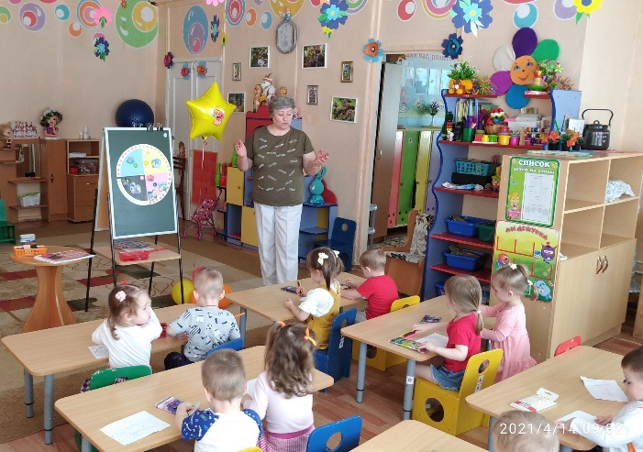
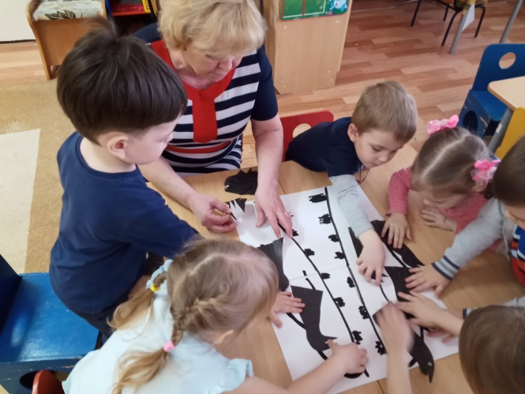
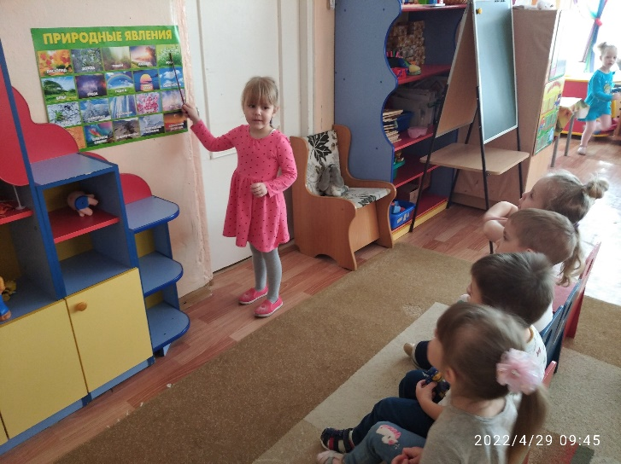
соблюдая элементарные общепринятые нормы и правила поведения.
Учим своих детей без специального напоминания выполнять простые ранее усвоенные правила поведения и обращения с предметами.
Текущая образовательная деятельность в группе осуществляется по следующим образовательным областям: физическое развитие ; познавательное; социально – коммуникативное; речевое развитие; художественно – эстетическое.
Для осуществления качественной работы по данным направлениям в своей работе были использованы следующие средства воспитания:
- игра;
- трудовая деятельность;
- личный пример взрослого;
- объекты природы;
- предметный мир;
Формы работы:
- совместная деятельность;
- работа с родителями;
- самостоятельная деятельность детей.

Slide 5
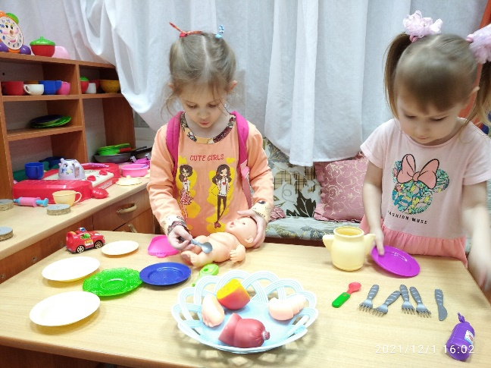
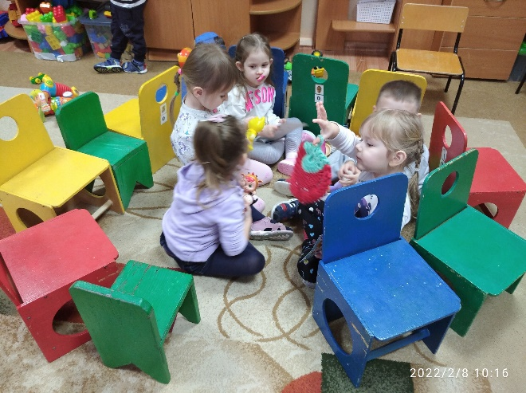
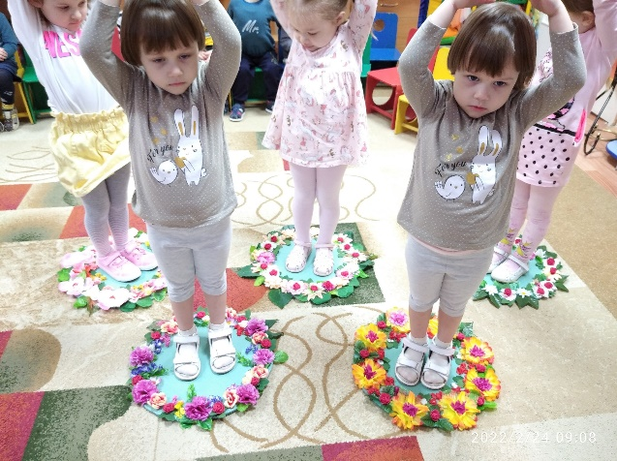
С детьми систематически проводилась организованная образовательная деятельность в соответствии с основной образовательной программой ДО, комплексно - тематическим планированием, и утвержденным расписанием организованной образовательной деятельности. Работа по темам велась не только в организованной образовательной деятельности, но и в режимных моментах и самостоятельной деятельности детей.
Поставленные цели достигнуты в процессе осуществления разнообразных видов деятельности: игровой, коммуникативной, трудовой, познавательно-исследовательской, музыкально-художественной и чтения. Все виды деятельности представляют основные направления развития детей: физическое, речевое, познавательное, художественно-эстетическое, социально-коммуникативное.

Slide 6
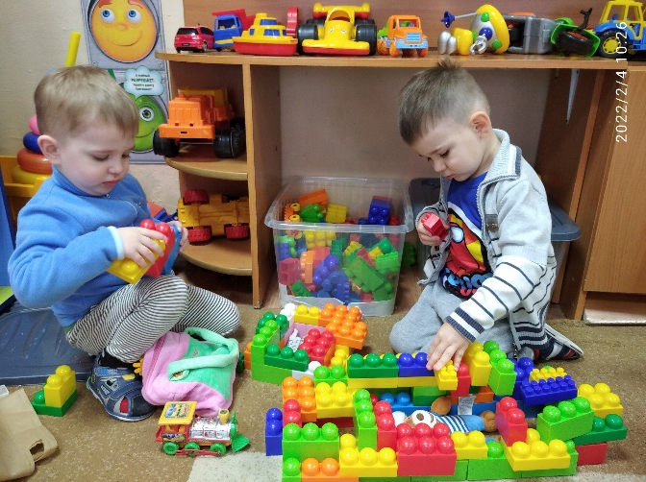
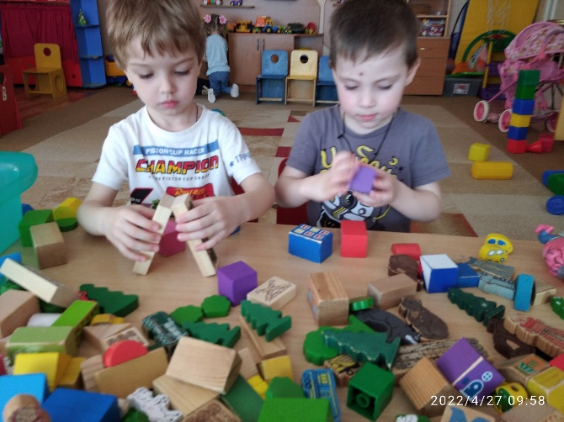
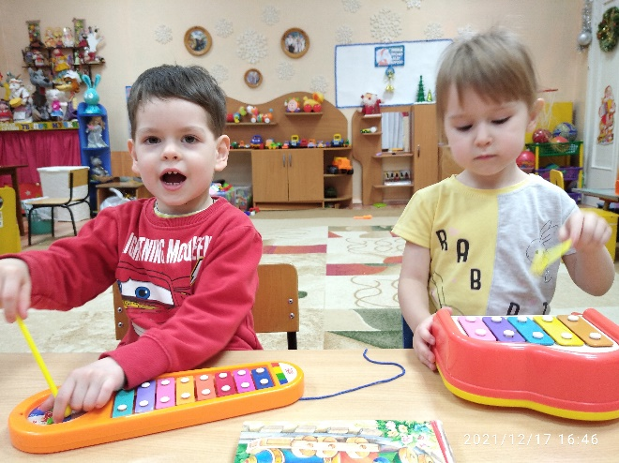
К началу учебного года была подготовлена развивающая среда, которая была разделена на центры с учётом возрастных особенностей детей ( например, «Центр познания» обеспечивает решение задач познавательно-исследовательской деятельности детей; «Центр творчества» обеспечивает решение задач активизации творчества детей ( театрализованные, музыкальные игры и импровизации, художественно-речевая и изобразительная деятельность); «Игровой центр», обеспечивающий организацию самостоятельных сюжетно-ролевых игр; «Книжный уголок», обеспечивающий развитие дошкольников в художественном слове; «Спортивный центр», обеспечивающий двигательную активность и организацию здоровьесберегающую деятельность детей). Размещенное оборудование организовано таким образом, что позволяет детям в соответствии со своими интересами и желаниями свободно заниматься в одно и то же время, разными видами деятельности, не мешая друг другу.

Slide 7
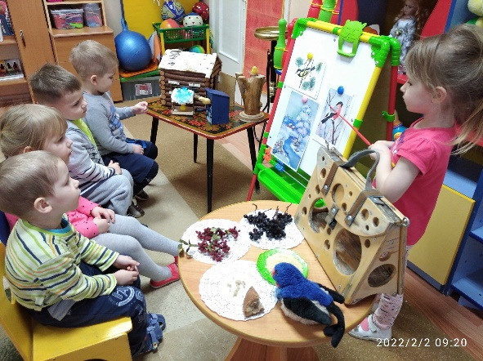
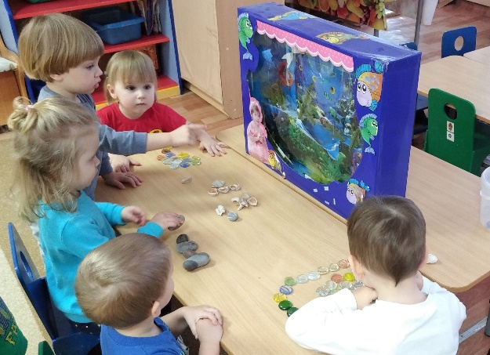
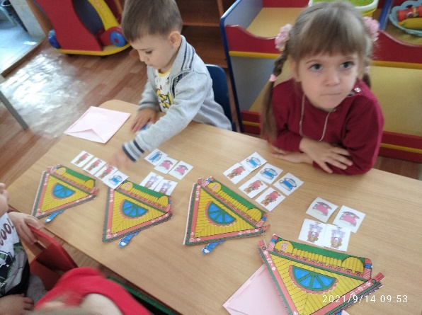
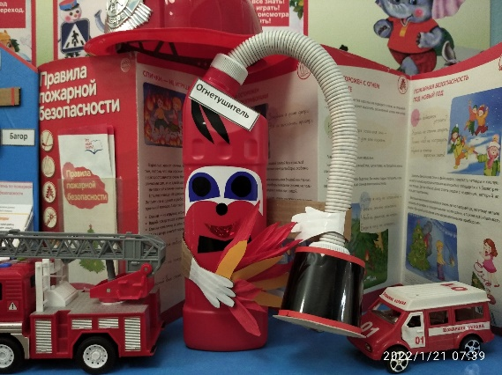
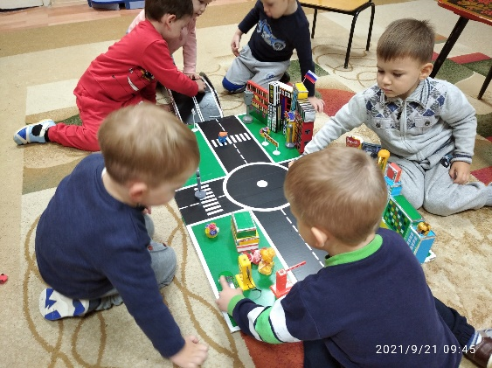
Также воспитателями группы было сделано множество картотек, пособий, дидактических, настольно-печатных и других игр по сенсорному, познавательному, речевому развитию (например: «Моя семья», «Профессии моей мамы», «Съедобное не съедобное», «Огонь добрый и злой», « Волшебное поле», «Говорящий кубик», « Пироги», «Кто, что ест», «Чей домик» «Загони машину в гараж», «Подбери тень: цветы, насекомые», «Магазин», « Гуси – лебеди», «Опасно не опасно», «Найди такую же», Собери картинки ( по темам) и мн. др.
Уголок «Пожарной безопасности»
Игровой макет по
«Правилам дорожного движения»

Slide 8
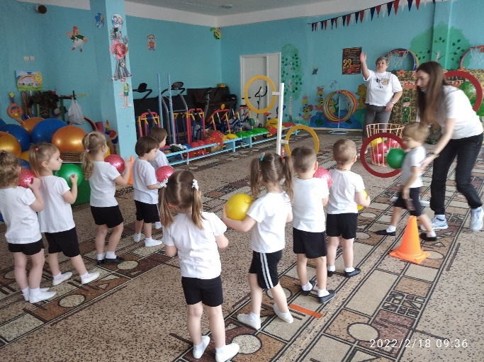
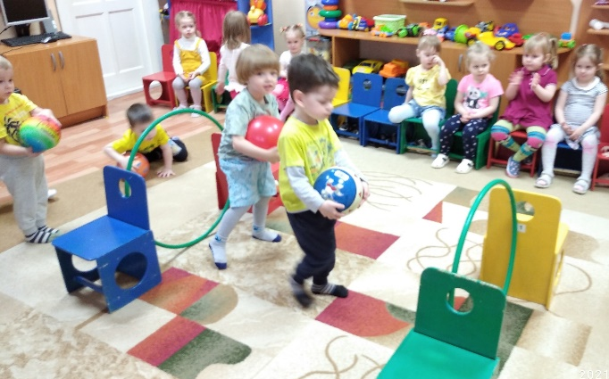
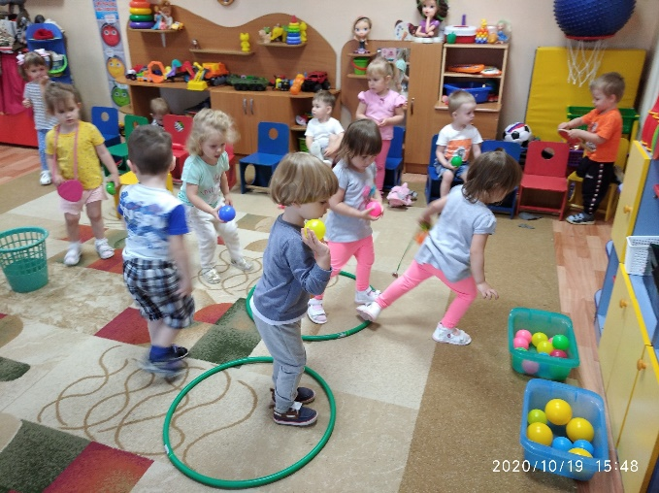
В течение всего учебного года создавались условия для укрепления и сохранения здоровья детей. Детей приучали находиться в облегчённой одежде, обеспечивали пребывание их на свежем воздухе в соответствии с режимом дня; воспитывали интерес к физическим упражнениям, подвижным играм. Ежедневно проводилась утренняя гимнастика продолжительностью 8-10 минут.
Занятия по физкультуре проводились 2 раза в неделю в помещении детского сада.
В результате проделанной работы дети научились ходить и бегать не наталкиваясь друг на друга; прыгать на двух ногах – на месте и с продвижением вперёд; бегать, бросать и катать мяч; ползать на четвереньках; пролезать через бревно, лежащее на полу; подлезать под воротца, верёвку; сохранять равновесие при ходьбе и беге по ограниченной плоскости. Все дети с удовольствием выполняли физические упражнения.

Slide 9
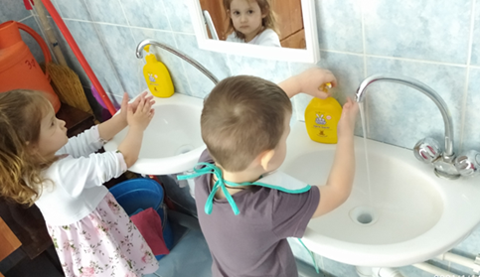
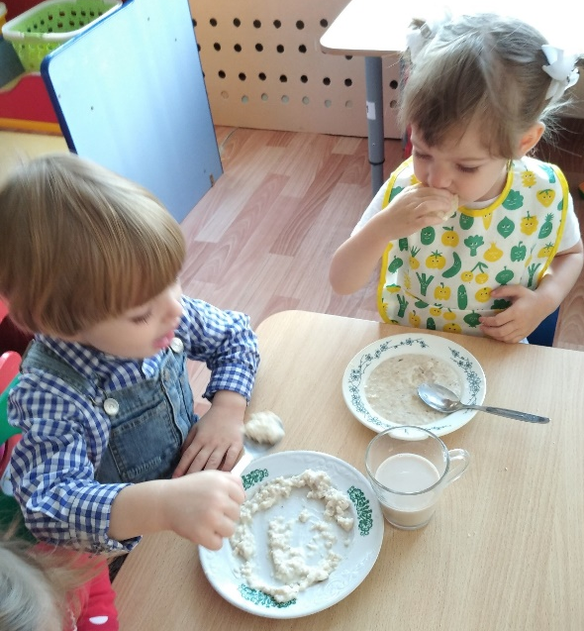
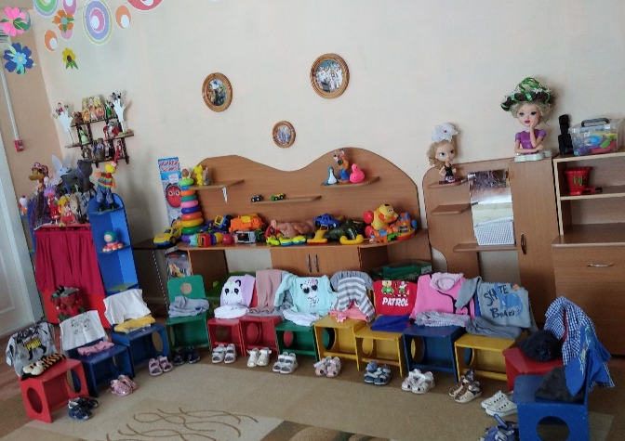
В течение года детям прививались культурно-гигиенические навыки. Все дети умеют самостоятельно мыть руки по мере загрязнения и перед едой; вытирать лицо и руки личным полотенцем; знают, где находится их личное полотенце.
Формирован навык пользования индивидуальными предметами – носовым платком, салфеткой, расчёской.
Сформированы элементарные навыки поведения за столом: правильное пользование столовыми приборами, салфеткой; не крошить хлеб, пережевывать пищу с закрытым ртом, не разговаривать с полным ртом. Проходило обучение детей порядку одевания и раздевания в определённом порядке, аккуратно складывать снятую одежду, правильно надевать одежду и обувь. Пока не все дети могут полностью раздеться и одеться без помощи взрослого. Трудности возникают при расстёгивании пуговиц, застёгивании сандалий. С такими
детьми проводилась работа
индивидуально, а так же беседы
с родителями.

Slide 10
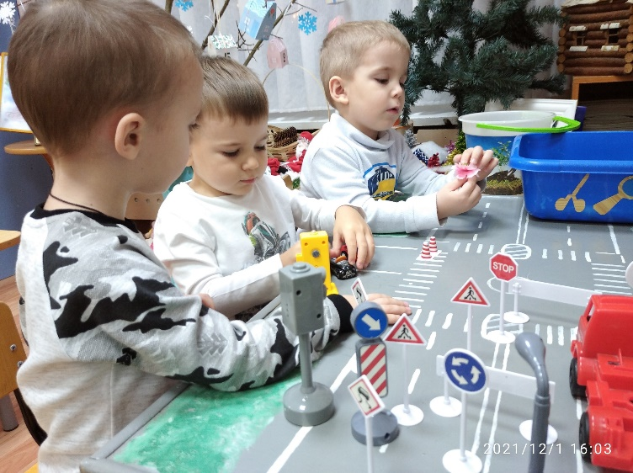
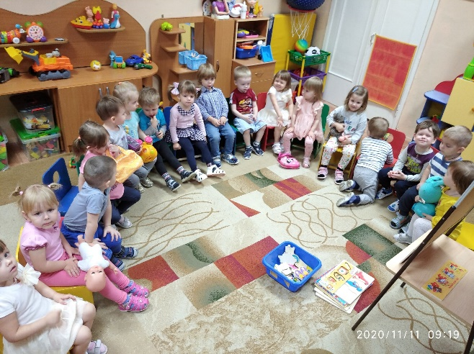
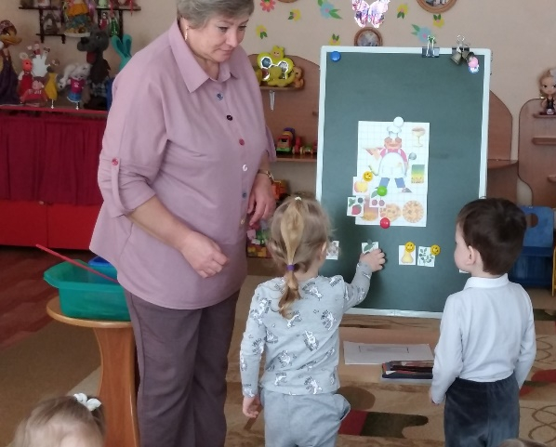
Работа по окружающему миру осуществлялась систематически и последовательно: мы знакомили детей с предметами ближайшего окружения, с явлениями общественной жизни, с трудом взрослых. В результате почти все дети различают и называют игрушки, предметы мебели, одежды, посуды, овощи и фрукты, виды транспорта. Все дети хорошо ориентируются в групповой комнате; называют своё имя, фамилию, воспитателя и помощника воспитателя по имени и отчеству.

Slide 11
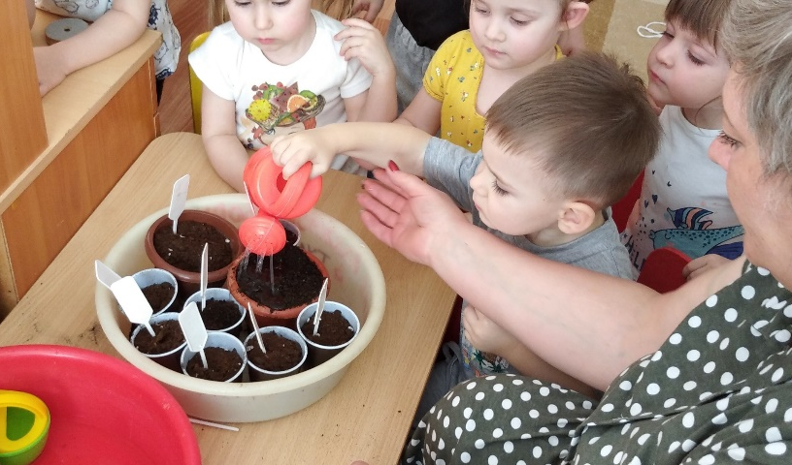
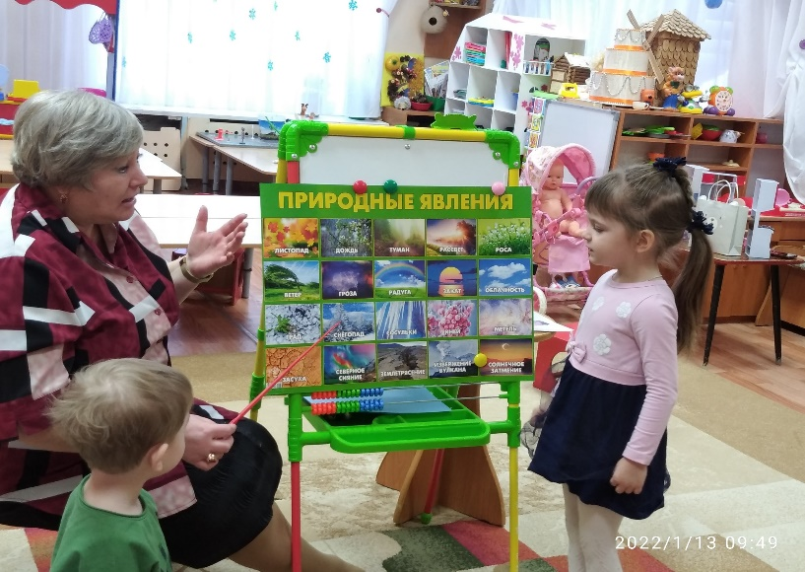
Большое внимание уделялось экологическому
воспитанию детей: рассматривали комнатные растения, наблюдали за домашними животными (кошкой, собакой), знакомили с домашними птицами и птицами на участке
детского сада.
Учили детей различать и называть диких животных (в процессе чтения сказок, рассматривания иллюстраций). Формировали умение выделять их характерные особенности (у зайца – длинные уши, лиса рыжая, у неё длинный пушистый хвост, медведь – косолапый). Знакомили детей с отличительными особенностями животных, птиц, рыб.
Учили различать – по внешнему виду и вкусу – наиболее распространенные овощи и фрукты.
Наблюдали за красотой природных явлений(листопадом, снегопадом, цветущими цветами и т.д.). Формировали бережное отношение к окружающей природе.

Slide 12
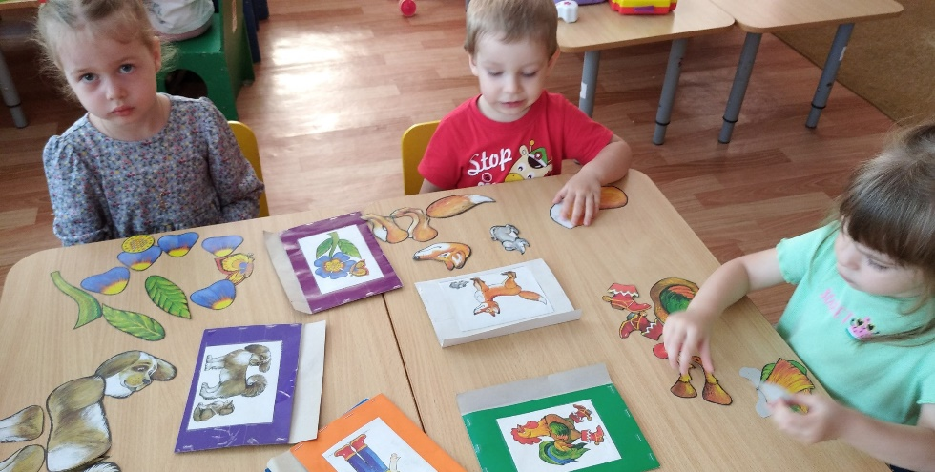
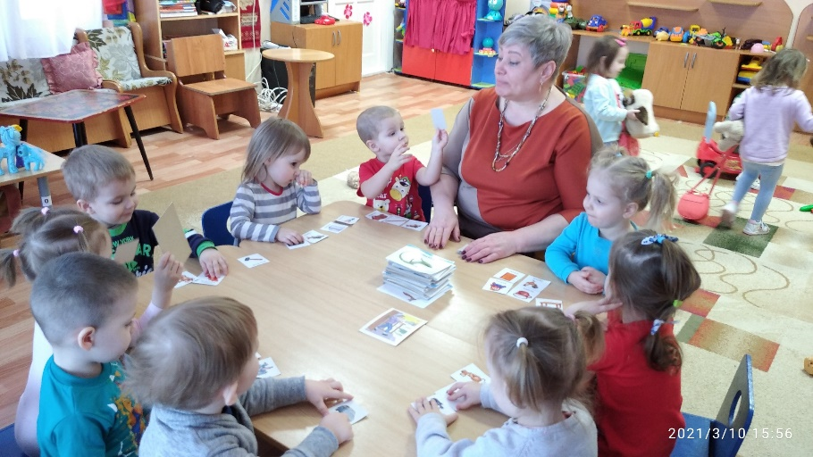
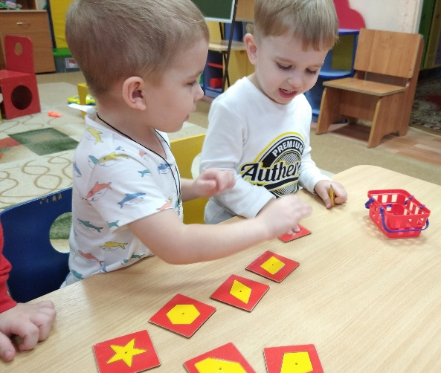
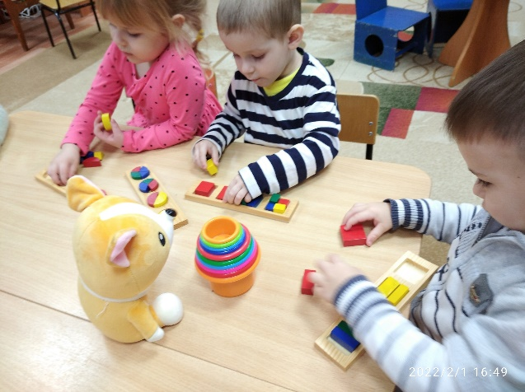
По развитию речи упражняли детей в произнесении изолированных гласных и согласных звуков, в правильном воспроизведении звукоподражаний, слов и несложных фраз. Предлагали для рассматривания картинки, игрушки, предметы; приучали слушать и слышать рассказ воспитателя; уметь ответить на заданный вопрос, поделиться информацией. Пожаловаться на действия сверстника.
Большинство детей умеют различать предметы по величине и форме; различают понятия много -мало, «много» и «один». Знают и называют основные цвета.

Slide 13
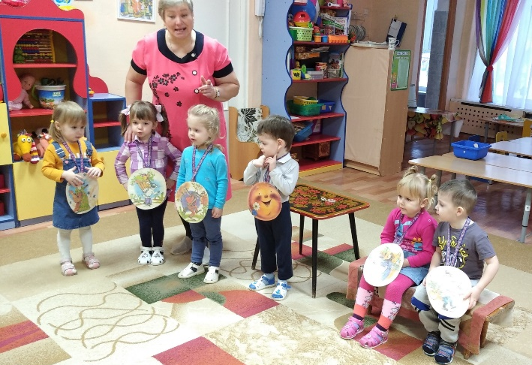
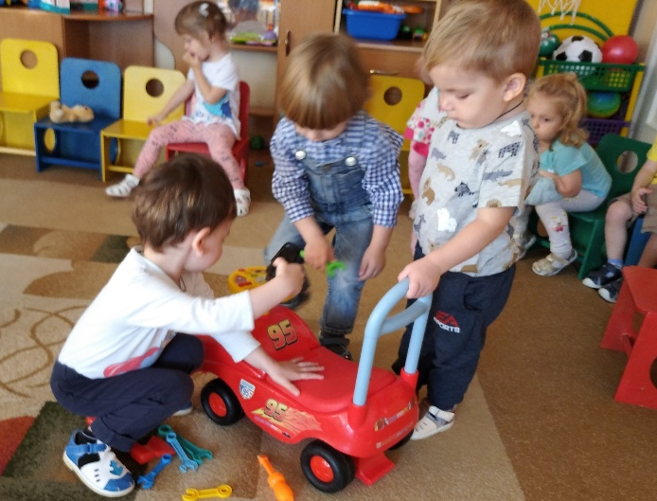
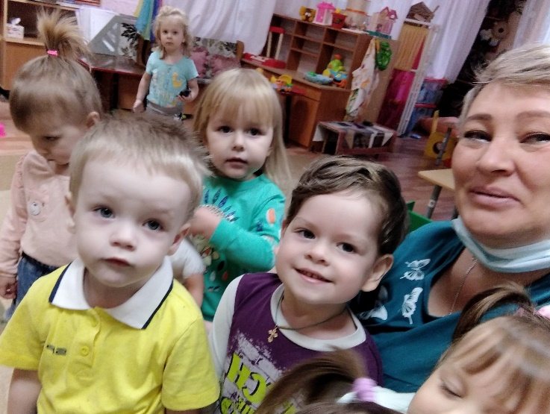
Также мы уделяли большое внимание
нравственному воспитанию.
Воспитывали у детей доброе и заботливое
отношение к взрослым. Создавали игровые
ситуации, способствующие формированию доброжелательного отношения к сверстникам. Приучали детей
общаться спокойно, без крика.
Учили детей здороваться и прощаться;
излагать собственные просьбы спокойно,
употребляя слова «спасибо»,
«пожалуйста». Приучали детей не
перебивать говорящего.
Воспитывали отрицательное отношение к
грубости,
жадности.
К концу года многие дети здороваются
и прощаются без напоминания взрослого:
благодарят за помощь; соблюдают
элементарные правила поведения в
групповой и умывальной комнате; отвечают
на разнообразные вопросы взрослого,
касающиеся ближайшего окружения.

Slide 14
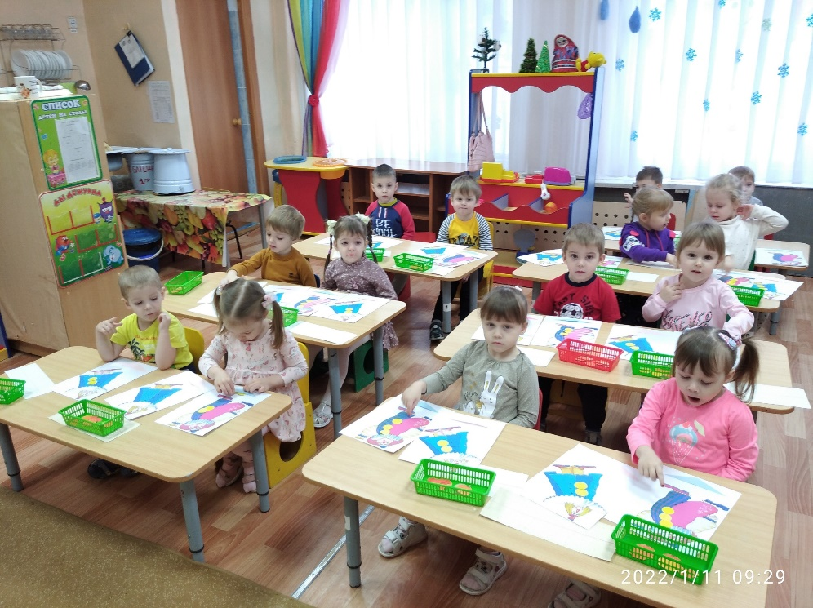
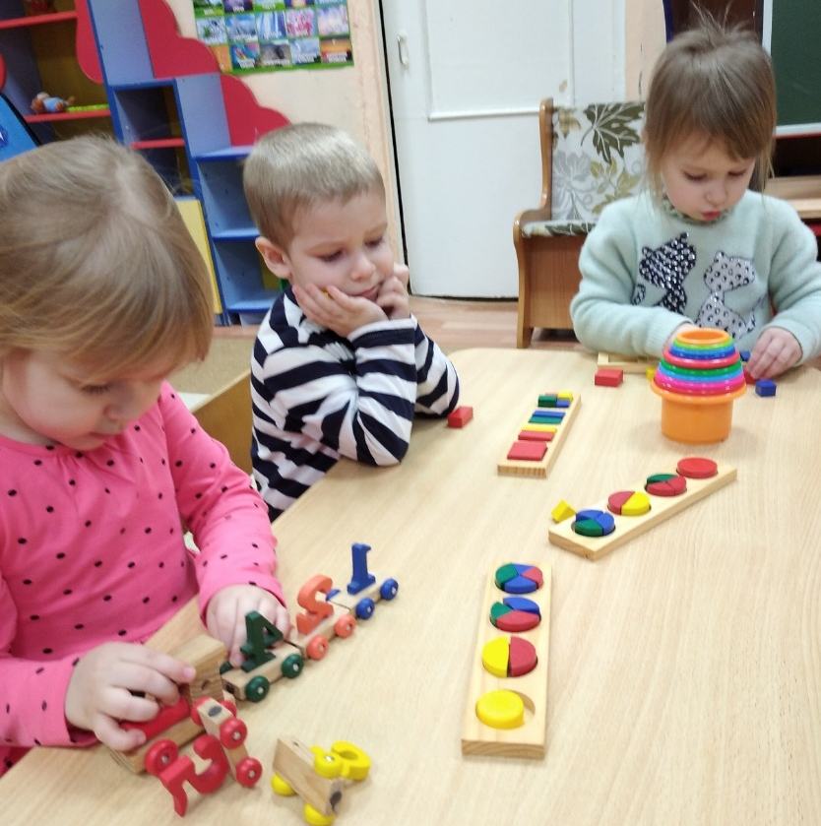
Раздел «Формирование элементарных математических представлений» включает комплекс игровых заданий и упражнений, наглядно-практических методов и приёмов обучения детей элементарной математике. Мы учили детей составлять группу из однородных предметов и выделять из нее один предмет; сравнивать две равные (неравные) группы предметов на основе взаимного сопоставления элементов (предметов); сравнивать предметы контрастных (одинаковых) размеров; различать геометрические фигуры: круг, квадрат, треугольник; обследовать форму фигур, используя осязание и зрение.

Slide 15
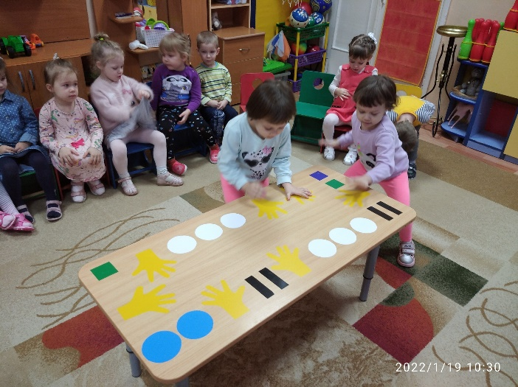
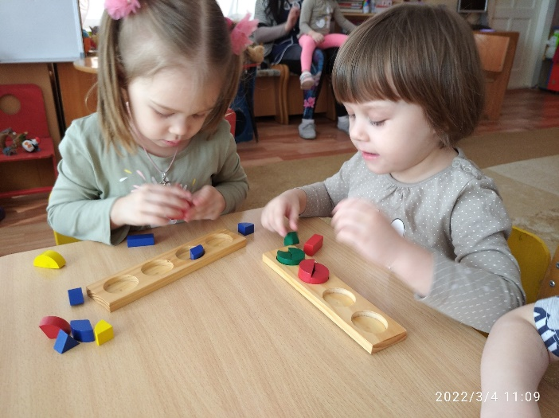
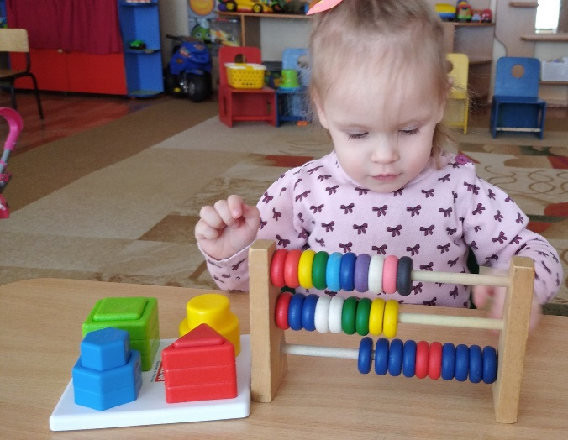
Учили ориентироваться в расположении частей своего тела (голова, ноги, правая/левая рука и др.) и в соответствии с этим различать пространственные направления от себя: впереди - позади (сзади), вверху - внизу, справа (слева) - направо (налево).Учили различать правую и левую руки; ориентироваться в контрастных частях суток: день — ночь, утро — вечер.
К концу года дети умеют: группировать предметы по цвету, форме, величине; различать круг и квадрат; понимать слова: впереди — сзади, вверху — внизу, слева — справа; показывать, какой из предметов длинный — короткий, широкий — узкий, высокий — низкий.

Slide 16
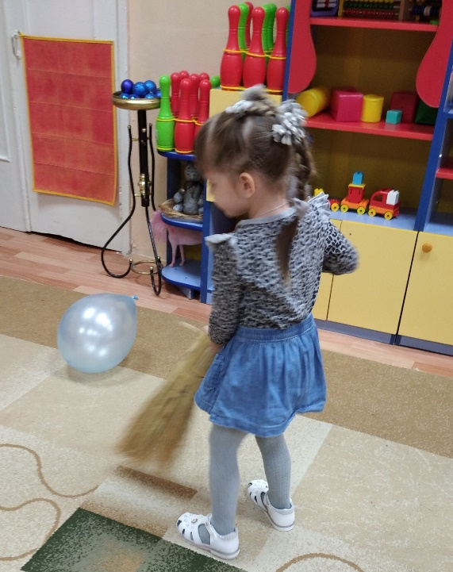
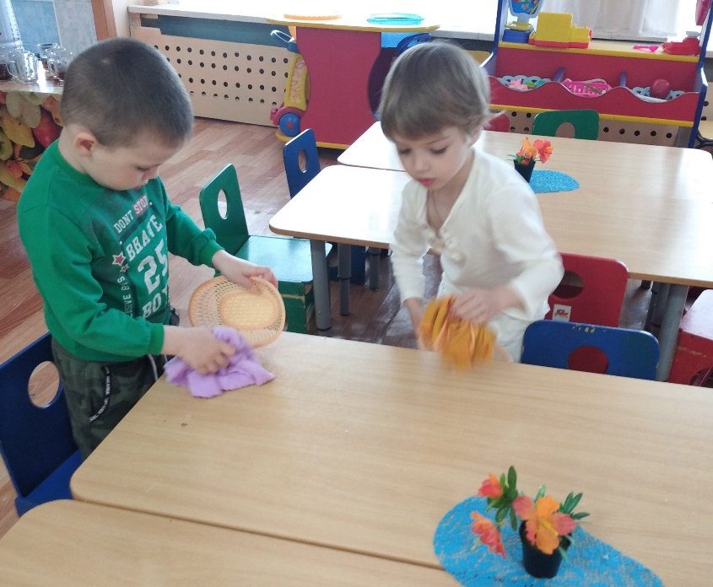
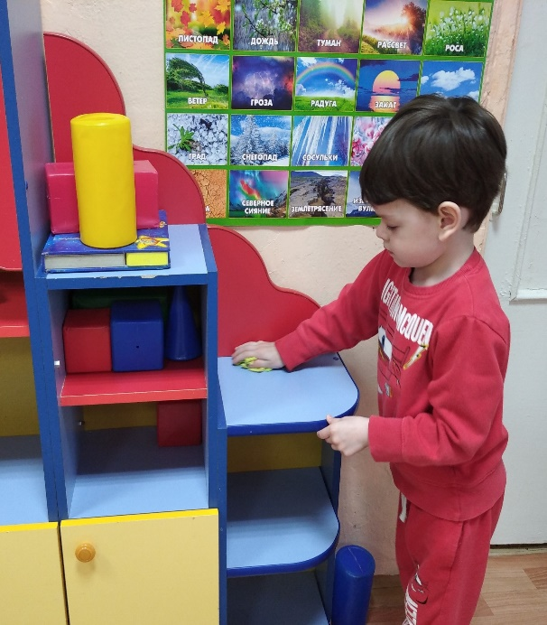
По трудовому воспитанию также велась работа в течении года. Формировали у детей умение не только самостоятельно обслуживать себя (во время раздевания, одевания, умывания, еды), но и приучали поддерживать порядок в игровой комнате, привлекали к выполнению простейших трудовых действий; воспитывали уважение к людям любой профессии. Дети активно помогают в уборке игрушек после игры, знают место каждой игрушки; с удовольствием помогают ухаживать за растениями и накрывать на стол к обеду. Будем и дальше развивать трудовые навыки у детей.

Slide 17
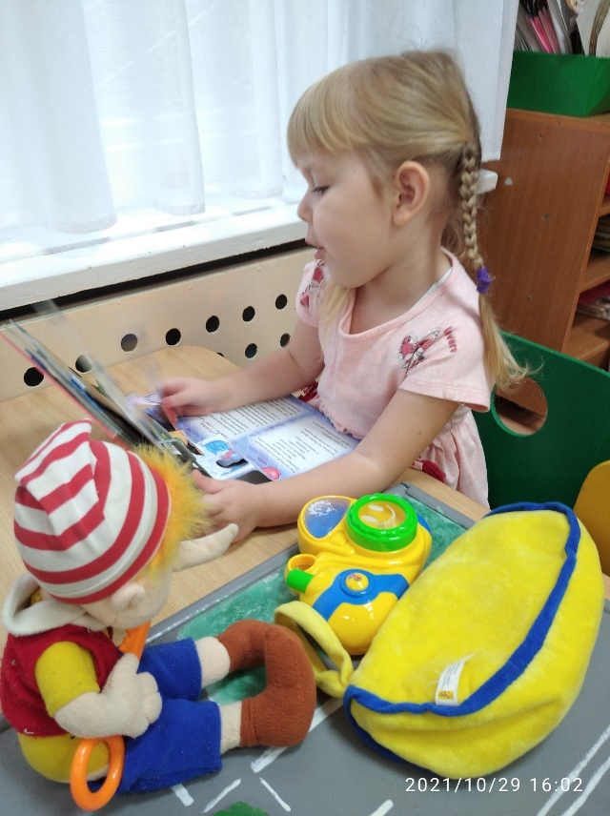
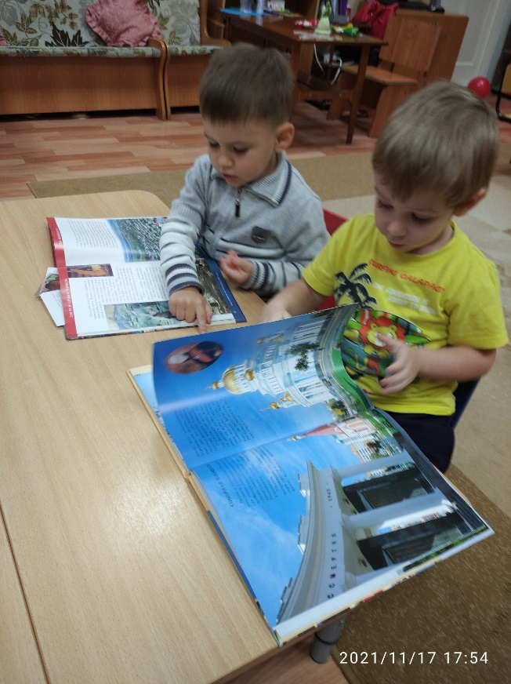
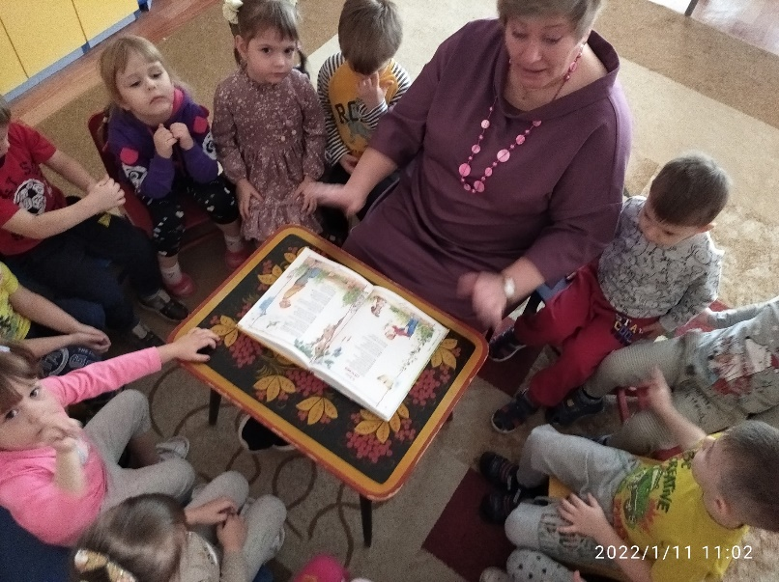
Во время чтения художественной литературы приучали детей слушать потешки, сказки, стихи, песенки; предоставляли детям возможность договаривать слова, фразы при чтении воспитателем знакомых произведений; инсценировать и драматизировать небольшие отрывки из народных сказок; читать наизусть потешки и небольшие стихотворения. Многие дети могут читать стихи с помощью воспитателя и самостоятельно, инсценируют и драматизируют потешки и сказки; рассматривают иллюстрации в знакомых книжках.

Slide 18
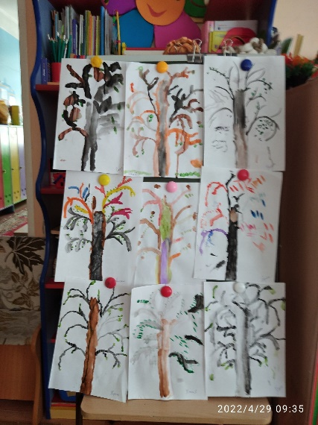
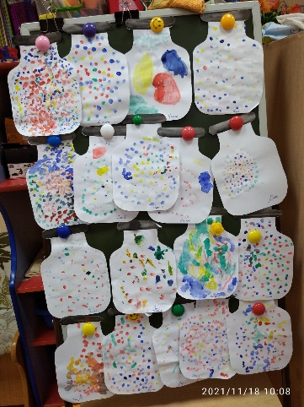
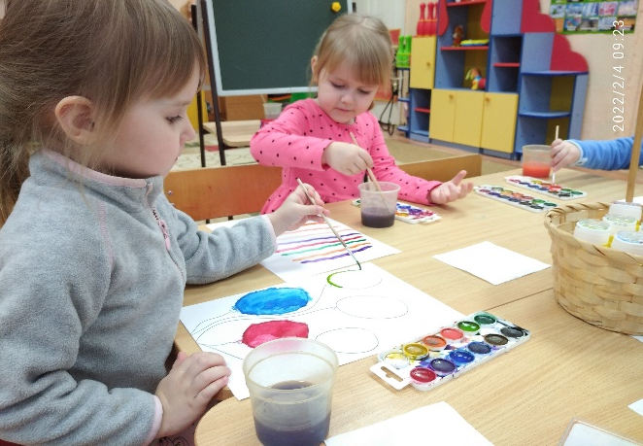
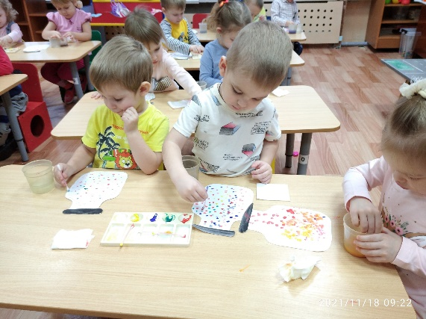
Одна из важных задач изобразительной деятельности (рисование, лепка, аппликация) – научить детей оценивать свои работы и работы сверстников, выделять наиболее интересные изобразительные решения в работах других. Мы знакомили детей с карандашами, кистью, гуашью; учили различать основные цвета красок; приобщали к декоративной деятельности; учили ритмичному нанесению линий, штрихов, пятен, мазков; формировали умение создавать несложные сюжетные композиции, повторяя изображение одного предмета.
К концу года дети умеют: называть материалы, которыми можно рисовать; цвета, заданные программой; названия народных игрушек (матрешка, дымковская игрушка); изображать отдельные предметы, простые по композиции и незамысловатые по содержанию сюжеты; правильно пользоваться карандашами, фломастерами, кистью и красками.

Slide 19
С большим удовольствием дети лепят из пластилина. Мы учили раскатывать комочки прямыми и круговыми движениями, соединять концы получившейся палочки, сплющивать шар, сминая его ладонями обеих рук. Побуждали детей к украшению вылепленных предметов, используя палочку с заточенным концом (стека); созданию предметов, состоящих из 2-3 частей, соединяя их путем прижатия друг к другу.
К концу года дети умеют отделять от большого куска пластилина небольшие комочки, раскатывать их прямыми и круговыми движениями ладоней; лепить различные предметы, состоящие из 1-3 частей, используя разнообразные приемы лепки.

Slide 20
Приобщали детей к искусству аппликации, формировали интерес к этому виду деятельности. Учили детей предварительно выкладывать на листе бумаги приготовленные детали разной формы, величины, цвета, раскладывать их в определенной последовательности, составляя задуманный ребенком или заданный воспитателем предмет, а затем наклеивать полученное изображение на бумагу; аккуратно пользоваться клеем.
К концу года дети умеют: создавать изображения предметов из готовых фигур; украшать заготовки из бумаги разной формы; подбирать цвета, соответствующие изображаемым предметам и по собственному желанию; аккуратно использовать материалы.

Slide 21
На протяжении всего года развивали у детей интерес к различным видам игр: сюжетно – ролевым, дидактическим, подвижным. Ежедневно во всех видах деятельности проводилась та или иная игра.
Познакомили детей с рядом подвижных игр: с ходьбой, бегом, ползаньем, бросанием и ловлей мяча, подпрыгиванием, на ориентировку в пространстве, с разнообразными движениями и пением. Развивали у детей желание играть вместе с воспитателем, выполнять несложные движения, знакомили с правилами игр. Детям очень нравится исполнять роль ведущего, передавать простейшие действия сказочных персонажей (попрыгать, как зайчики; поклевать зёрнышки, как цыплята; ходить, как лисичка, медведь и т.д.).

Slide 22
В ходе подвижных игр совершенствовали основные движения (ходьба, бег, бросание, катание).
Во время сюжетно-ролевых игр учили выполнять несколько игровых действий с одним предметом и переносить знакомые действия с одного объекта на другой. Содействовали желанию детей самостоятельно подбирать игрушки и атрибуты для игры, использовать их в качестве предметов-заместителей. Подводили к пониманию роли в игре.
Формировали начальные навыки ролевого поведения.
Связывать сюжетные действия с названием роли.

Slide 23
Большое значение в младшей группе имеют дидактические игры, так как
они развивают сенсорные способности детей, поэтому мы в разные режимные моменты и во время образовательной деятельности использовали много дидактических игр и упражнений на закрепление знаний о величине и форме, цвете предметов (собирали пирамидку, башенки, матрёшку, мозаику). Проводили с детьми дидактические игры на развитие внимания и памяти («Чего не стало?», «Что изменилось?»); слуховой дифференциации («Что звучит?», «Чей голосок?»); тактильных ощущений, температурных и весовых различий («Чудесный мешочек», «Тёплый – холодный» и др.), мелкой моторики рук (игрушки с пуговицами, кружками, шнуровкой и т.п.).
Все эти игры были направлены на то, чтобы создать у детей бодрое, радостное настроение, желание спокойно и самостоятельно играть; развивать сенсорные способности детей, их речевое общение с взрослыми и сверстниками, умение играть вместе без конфликтов.

Slide 24
Проведена диагностика развития детей
на начало и на конец года.
На начало года:
• низким уровнем 42 %
• средний уровень 58%
На конец года:
• средний уровень 38%
• высокий уровень 62%
Вывод:
Здесь мы видим, что уровень развития детей в конце года выше, чем в начале года.
Индивидуальная работа проводила с детьми по следующим направлениям: развитие основных движений, работа по звукопроизношению, приучение к культурно- гигиеническим навыкам, навыков самообслуживания. Так же велись индивидуальные беседы о правилах поведения в группе, на площадке и за столом.

Slide 25
Рекомендации: продолжать совершенствовать технику рисования, лепки, аппликации, развивать творческие способности воспитанников. В течение дня предлагать дидактические игры, альбомы для раскрашивания, проводить упражнения на развитие мелкой моторики и пальчиковую гимнастику.
В уголках для творчества предоставить возможность для самостоятельной творческой активности детей. Иметь необходимое оборудование для работы с пластилином, природным материалом, бумагой, красками, следить за их обновлением.
Принимать участие в конкурсах и выставках. Продолжать взаимодействие с семьей и организовывать конкурсы совместного детско- родительского творчества.
Выводы: Итоговые результаты мониторинга свидетельствуют о достаточном уровне освоения образовательной программы. Полученные результаты говорят о стабильности в усвоении программы детьми по всем разделам. В минувшем году были выявлены следующие проблемы и достигнуты успехи.
Проблемы: • Не полностью укомплектована предметно-развивающая среда в соответствии с современными
требованиями.
• Заболеваемость детей, многие дети часто болеют;
• Не все родители прислушиваются к советам воспитателей и продолжают нарушать режим дня,
поздно приводят детей в детский сад, воспитанники пропускают утреннюю зарядку, а иногда и
завтрак;
• Не у всех детей развита речь;
Успехи: • Дети с удовольствием посещают МАДОУ;
С учетом успехов и проблем, возникших в минувшем учебном году намечены следующие задачи на 2021 – 2022 учебный год:
• Продолжение целенаправленной работы с детьми по всем образовательным областям; • Совершенствование работы по взаимодействию с родителями; • Продолжение совершенствования предметно-развивающей среды в соответствии с ФГОС. • Повышение уровня педагогического мастерства путем самообразования, обмена опытом работы. •Продолжать работу, направленную на улучшение посещаемости детей (укрепление здоровья детей, закаливающие мероприятия и т.д.). •Продолжать работу по освоению и реализации современных педагогических технологий, направленных на развитие детей. • Активное участие в мероприятиях ДОУ.

Slide 26
С учетом успехов и проблем, возникших в минувшем учебном году намечены следующие задачи на 2022 – 2023 учебный год:
• Продолжение целенаправленной работы с детьми по всем образовательным областям;
• Совершенствование работы по взаимодействию с родителями;
• Продолжение совершенствования предметно-развивающей среды в соответствии с ФГОС.
• Повышение уровня педагогического мастерства путем самообразования, обмена опытом работы. • Продолжать работу, направленную на улучшение посещаемости детей (укрепление здоровья детей, закаливающие мероприятия и т.д.);
• Продолжать работу по освоению и реализации современных педагогических технологий, направленных на развитие детей.
• Активное участие в мероприятиях МАДОУ воспитателей, детей совместно с родителями.

Slide 27
Приложение фото-отчёт
Занятия в «Мордовской избе»
Акция «Валенки»
Развлечение «Валенки – удаленки»
Развлечение «Валенки – удаленки»
Городской конкурс «Адвент календарь»
Городской конкурс
«Письмо Дедушке Морозу»
Городской конкурс «Адвент календарь»

Slide 28
«Весёлые старты»
«Вот она какая, ложка росписная!»
«Знакомство с картой России»
Акция «Покорми птиц»
«День смеха»
«Знакомство с картой России»

Slide 29
«Масленица»
Игры с макетом по ПДД
Акция «Окна России»
«День города»
Акция «Пожарная безопасность

Slide 30
Участие детей совместно с родителями в жизни детского сада.
Чугунов Родион
Кильмаев Саша
Абущев Миша
Костерин Кирилл

Slide 31
Королёва Ульяна
Манухов Андрей
Нишанова Юля
Кильмаев Саша

